Slide 1


Projet : « J’te Conduis »
Moens P. Antoine, Riquet Tommy, Keurvels Kevin, Mounir Jebbari

Slide 2
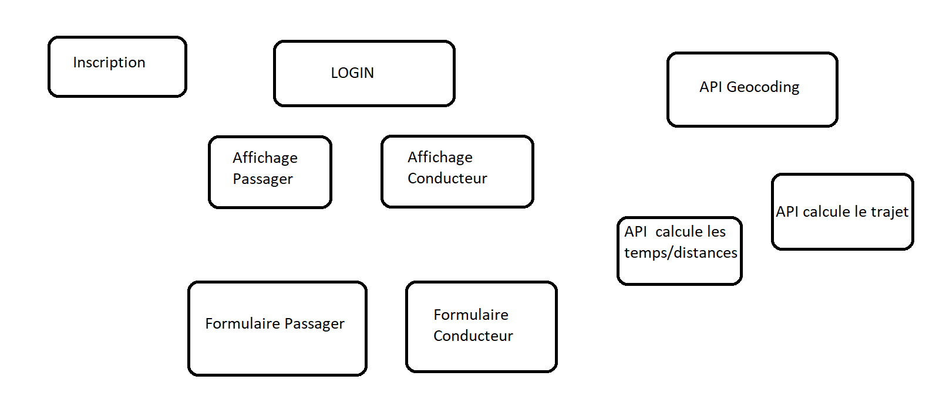
Frontend
Backend
Backend calculant le trajet

Slide 3
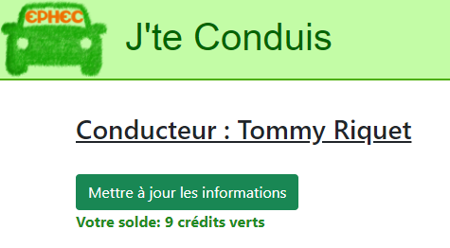
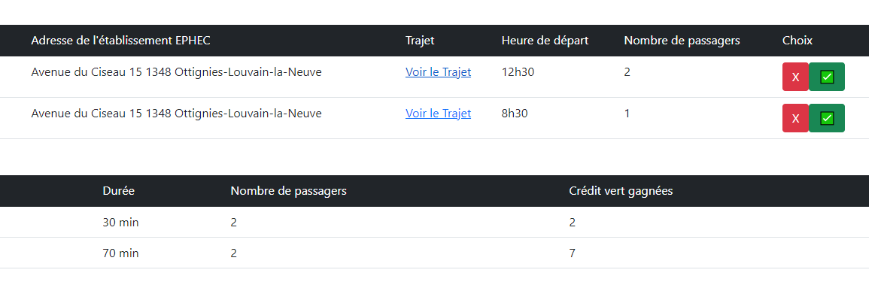
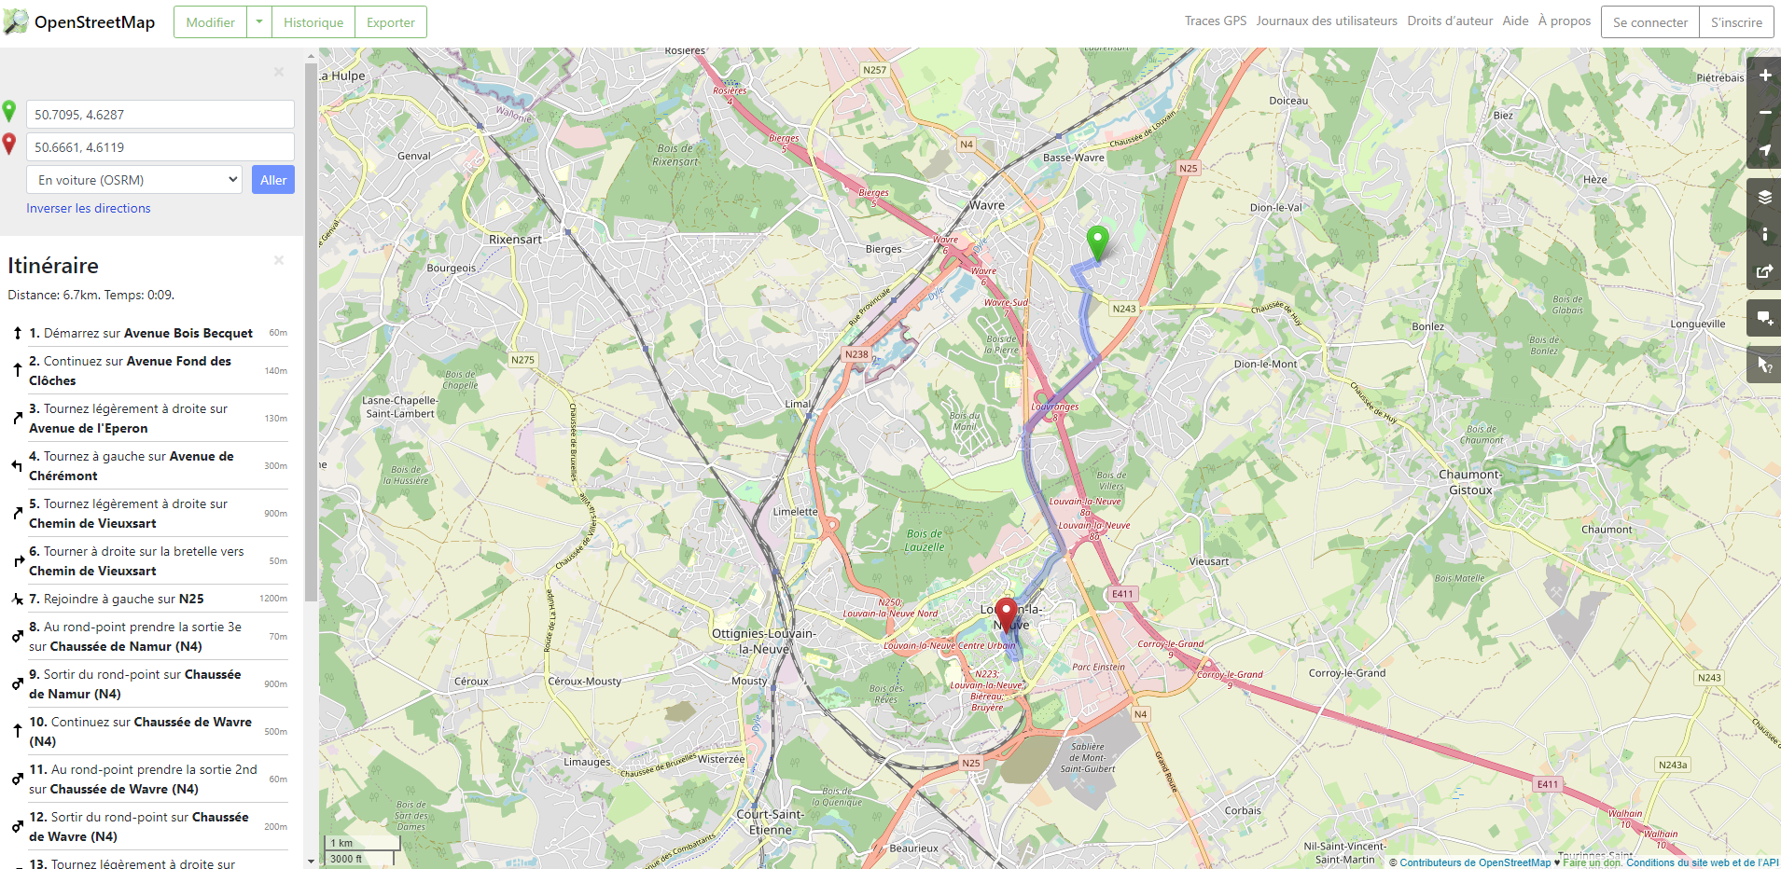


Fonctionnalités originales :

Slide 4



Partenaires : Cibles :
Etudiants des sites Ephec.
Personnel des sites Ephec.

Slide 5
Vision sur le long terme :
Plus nombreux partenariats.
Application plus ergonomique.
Elargir l’utilisation à tout établissement scolaire.
Place de parking « J’te Conduis » pour les conducteurs faisant le covoiturage
Politique de protection des données avancée des utilisateurs (RGPD).
Gestion des comptes.
Et bien plus…

